Slide 1
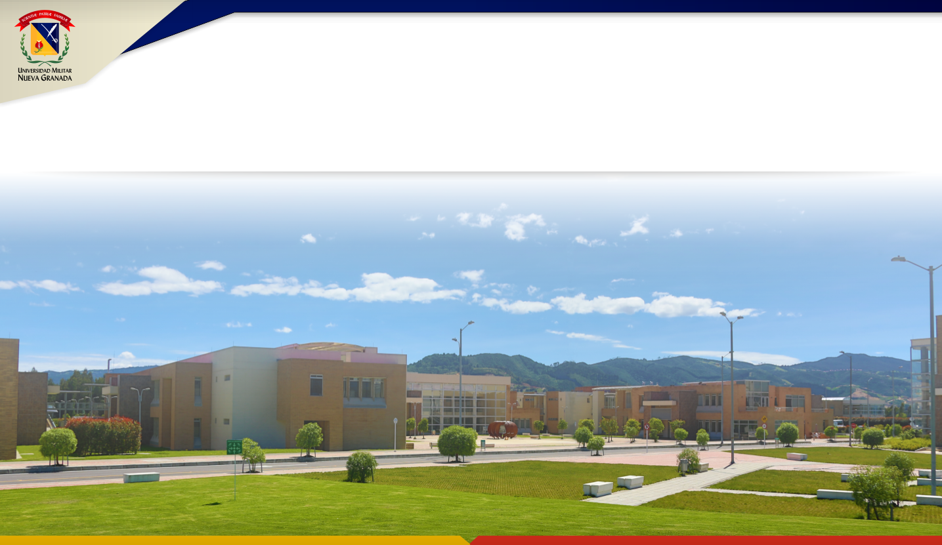
Oficina Asesora de Direccionamiento Estratégico e Inteligencia Competitiva – Sección de Atención al Ciudadano

Slide 2

RESPONSABILIDAD DE LA UMNG FRENTE A LOS DDHH Y LA EDUCACIÓN
La misión de la universidad está articulada con El Plan Nacional de Educación en Derechos Humanos (PLANEDH) en donde se da prioridad al desarrollo de la personalidad humana a través de la educación para el fortalecimiento y el mantenimiento de la Paz.

Slide 3



LA EDUCACIÓN Y LOS DERECHOS HUMANOS
Declaración Universal de los Derechos Humanos, Artículo 26.
Toda persona tiene derecho a la educación. La educación debe ser gratuita, al menos en lo concerniente a la instrucción elemental y fundamental. La instrucción elemental será obligatoria. La instrucción técnica y profesional habrá de ser generalizada; el acceso a los estudios superiores será igual para todos, en función de los méritos respectivos.

Slide 4
LA EDUCACIÓN Y LOS DERECHOS HUMANOS
Declaración Universal de los Derechos Humanos, Artículo 26.
La educación tendrá por objeto el pleno desarrollo de la personalidad humana y el fortalecimiento del respeto a los derechos humanos y a las libertades fundamentales; favorecerá la comprensión, la tolerancia y la amistad entre todas las naciones y todos los grupos étnicos o religiosos, y promoverá el desarrollo de las actividades de las Naciones Unidas para el mantenimiento de la paz.
Los padres tendrán derecho preferente a escoger el tipo de educación que habrá de darse a sus hijos.

Slide 5



LA EDUCACIÓN COMO DERECHO CONSTITUCIONAL
ARTICULO 67. La educación es un derecho de la persona y un servicio público que tiene una función social; con ella se busca el acceso al conocimiento, a la ciencia, a la técnica, y a los demás bienes y valores de la cultura.
La educación formará al colombiano en el respeto a los derechos humanos, a la paz y a la democracia; y en la práctica del trabajo y la recreación, para el mejoramiento cultural, científico, tecnológico y para la protección del ambiente.

Slide 6


DEBERES DE LA UMNG ACADÉMICAMENTE
La Universidad Militar Nueva Granada tiene contemplado en su misión los lineamientos constitucionales y de los Derechos Humanos : “formar ciudadanos íntegros y socialmente responsables que promuevan la justicia, la equidad, el respeto por los valores humanos y contribuyan al progreso del sector Defensa y a la sociedad en general.”

Slide 7

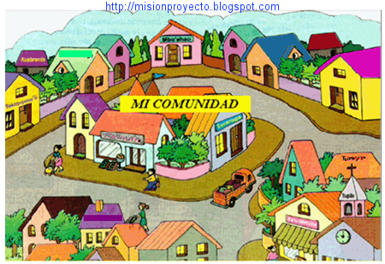
DEBERES DE LOS FUNCIONARIOS UMNG
Asegurar, sin discriminación alguna, el pleno y libre ejercicio del derecho a la educación.
Garantizar el pleno desarrollo de la personalidad humana y el fortalecimiento del respeto a los derechos humanos y a las libertades fundamentales; favorecerá la comprensión, la tolerancia.

Slide 8


Como constructores de Paz debemos poner en práctica toda acción que nos encamine a ella por medio de la educación cotidiana y la mejor atención al usuario externo e interno sin excepción alguna

Slide 9

PAZ Y RECONCILIACIÓN + EDUCACIÓN
La palabra educación aparece referenciada 27 veces en el acuerdo de Paz es por ello que es responsabilidad de todos como comunidad fortalecer nuestras competencias siempre enfocados hacia una educación de calidad y sobre todo ponerla en practica para la construcción de la Paz

